Slide 1

Informe de Gestion 2025

Slide 2
visión
Ser una institución con fundamentos bíblicos, comprometida con el servicio integral a la comunidad, trabajando en conjunto con iglesias locales para el seguimiento y discipulado de las personas atendidas. Asimismo, colaborar con el Estado y con entidades nacionales e internacionales para canalizar recursos de manera eficaz y eficiente, posicionándonos como una fundación de excelencia en el servicio social. Nuestro propósito es brindar atención integral a todas las personas en situación de vulnerabilidad.

Slide 3
Misión
La Abuela es una entidad sin ánimo de lucro comprometida con el acompañamiento integral de personas en situación de vulnerabilidad social, económica, educativa o cultural.
Nuestra misión es brindar amor, esperanza y restauración a niños, adolescentes y familias, a través de programas lúdicos, enseñanzas bíblicas y ayudas sociales, fomentando el desarrollo espiritual, emocional y comunitario de cada individuo.

Slide 4
Proyectos
Entrega de Mercados
Kit escolares
Regalos que inspiran sonrisas
Distribución de literatura bíblica

Slide 5
INFORME DE GESTIÓN 2025
Fundación La Abuela
Introducción
El año 2025 representó un periodo de importantes avances para la Fundación La Abuela, marcado por el fortalecimiento de nuestro compromiso social con comunidades vulnerables, especialmente con niños y madres cabeza de familia.
Durante este año desarrollamos diversas actividades sociales, recreativas y solidarias que nos permitieron acompañar a diferentes comunidades, llevando apoyo, esperanza y momentos de alegría. Cada una de estas acciones reafirma nuestra misión de contribuir al bienestar integral de la niñez y promover valores de solidaridad y amor por el prójimo.

Slide 6
Visita al proyecto comunitario en Caucheras – Urabá
En el mes de junio de 2025, la Fundación realizó una visita al proyecto comunitario ubicado en la comunidad de Caucheras, en la región de Urabá. Durante esta jornada se desarrollaron actividades dirigidas principalmente a niños y madres de la comunidad.
Las actividades incluyeron espacios recreativos, juegos, dinámicas grupales y momentos de integración que permitieron fortalecer los vínculos comunitarios. Asimismo, se brindó acompañamiento a las familias, generando un ambiente de confianza y cercanía con la comunidad.
Esta visita fue una experiencia significativa que reafirmó nuestro compromiso de seguir trabajando por el bienestar de la niñez y el fortalecimiento de las comunidades.
Jornada solidaria internacional en Matanzas, Cuba
En el mes de octubre de 2025, la Fundación La Abuela tuvo la oportunidad de realizar una jornada solidaria en la ciudad de Matanzas, Cuba. Para nuestra organización, este viaje representó un logro muy importante, ya que nos permitió extender nuestra labor social más allá de nuestras fronteras.
Durante la visita se llevaron ayudas destinadas a los niños de la comunidad, quienes se encuentran entre los grupos más afectados por las dificultades sociales y económicas. Se realizaron diversas actividades recreativas como juegos, dinámicas, rondas infantiles y espacios de integración.
Adicionalmente, se hizo entrega de regalos a los niños, generando momentos de alegría y esperanza. Para todos los integrantes de la Fundación fue profundamente gratificante poder compartir con ellos y brindarles cariño, acompañamiento y apoyo.
Matanzas, Cuba

Slide 7

Jornada navideña en Nueva Jerusalén
En el mes de diciembre de 2025, la Fundación La Abuela llevó a cabo la tradicional jornada de entrega de regalos de Navidad en la comunidad de Nueva Jerusalén.
Durante esta actividad se compartieron momentos de alegría con los niños de la comunidad mediante juegos, actividades recreativas y la entrega de regalos navideños. Estas jornadas buscan fortalecer el espíritu de solidaridad y brindar a los niños una celebración llena de cariño y esperanza.
La actividad contó con el apoyo de voluntarios y personas solidarias que se unieron a la causa, permitiendo llevar sonrisas y momentos especiales a los niños y sus familias.
. Recolección de regalos para niños de Cuba
Durante el mismo periodo navideño se realizó también una campaña de recolección de regalos y ayudas para los niños de Cuba. Gracias al apoyo de colaboradores, voluntarios y personas solidarias, fue posible reunir una importante cantidad de obsequios que serán enviados y entregados durante el año 2026.
Esta iniciativa refleja el compromiso continuo de la Fundación con la solidaridad internacional y con el bienestar de la niñez en diferentes contextos.

Slide 8
Impacto y resultados
Las actividades desarrolladas durante el año 2025 permitieron fortalecer el trabajo social de la Fundación La Abuela, ampliando nuestro impacto y consolidando nuestra presencia en diferentes comunidades.Cada jornada realizada representó una oportunidad para llevar apoyo, acompañamiento y esperanza a niños y familias que enfrentan diversas dificultades. Asimismo, estas experiencias fortalecieron la vocación de servicio de nuestros voluntarios y colaboradores.
Conclusión
El año 2025 fue un año de crecimiento y grandes logros para la Fundación La Abuela. Las actividades desarrolladas en Urabá, Cuba y Nueva Jerusalén demuestran que, a través del trabajo solidario y el compromiso social, es posible generar cambios positivos en la vida de muchas personas.Seguiremos trabajando con dedicación y amor para ampliar nuestro alcance, fortalecer nuestros proyectos y continuar llevando esperanza a más niños y comunidades en los próximos años.

Slide 9
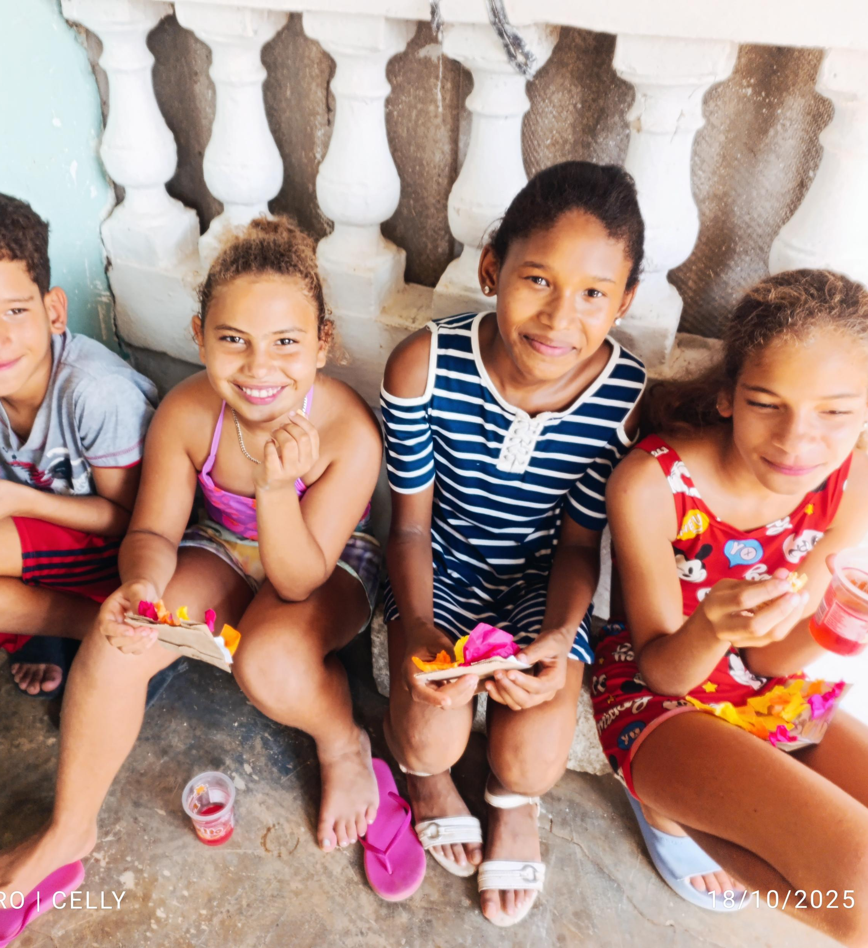
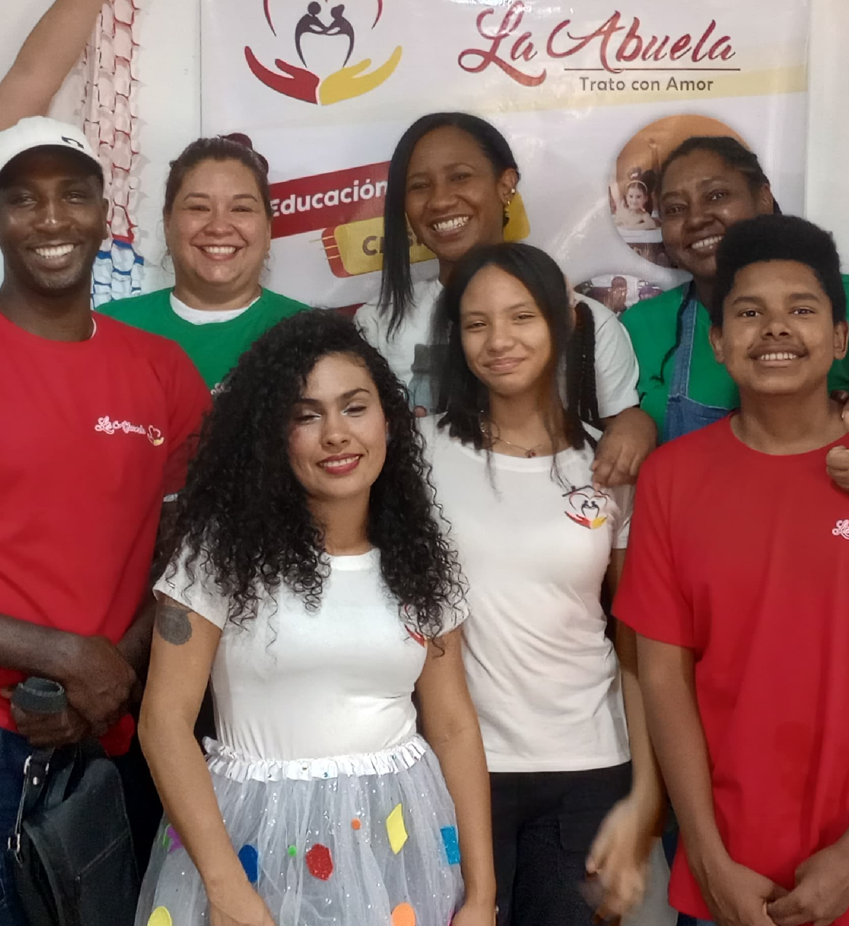

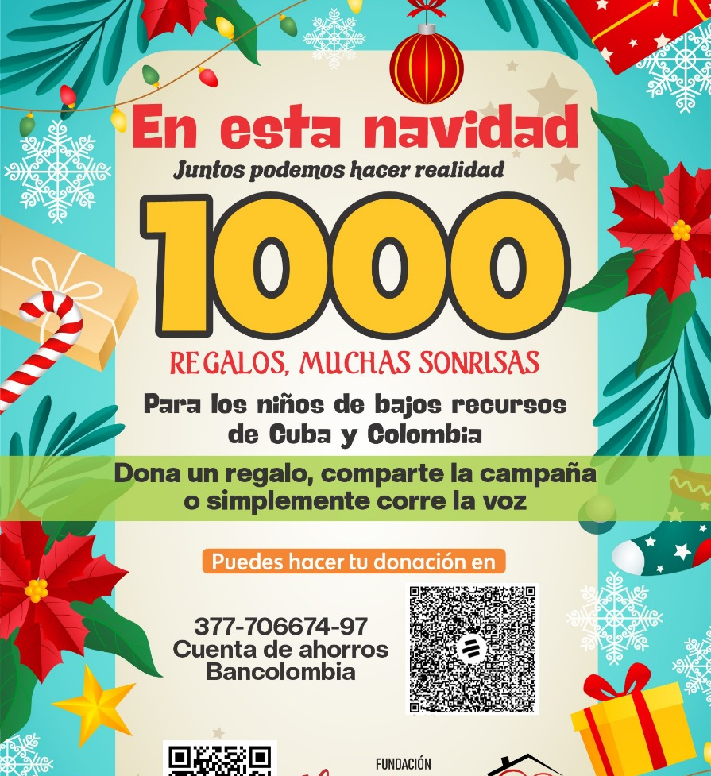
Lo que hemos logrado en el 2025 ☺

Slide 10
CUBA 2025

Slide 11
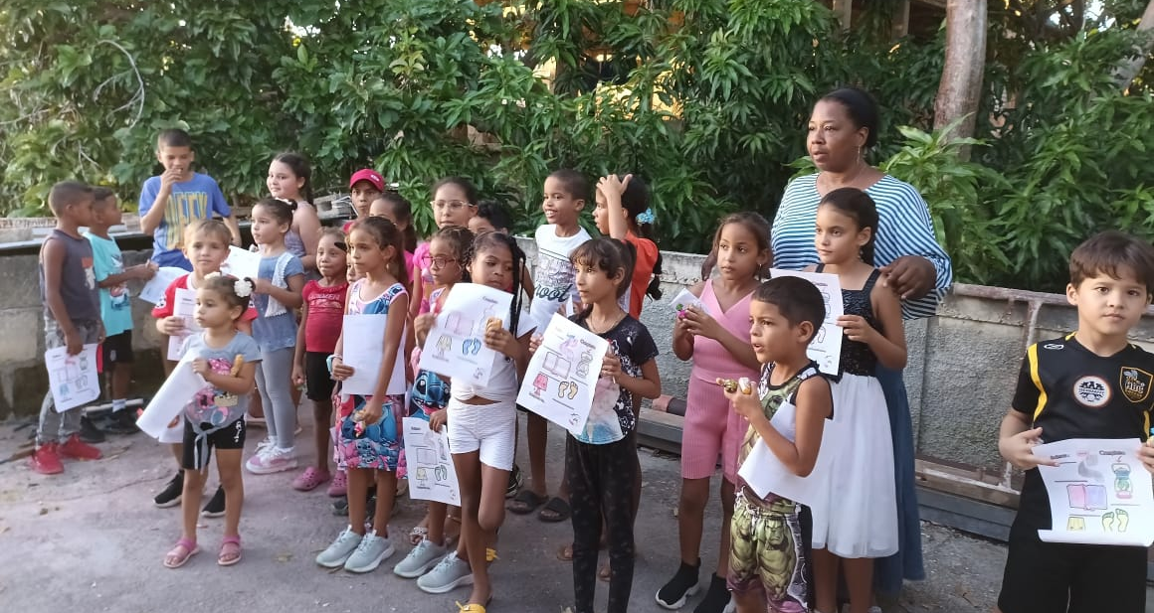
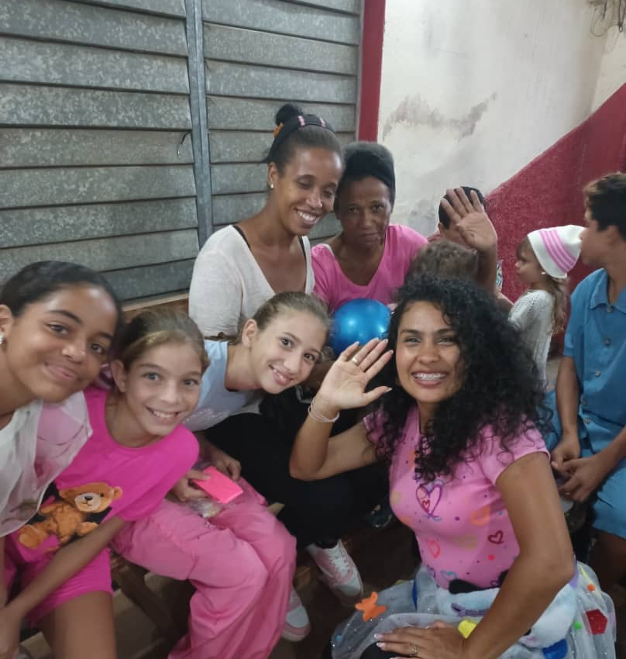
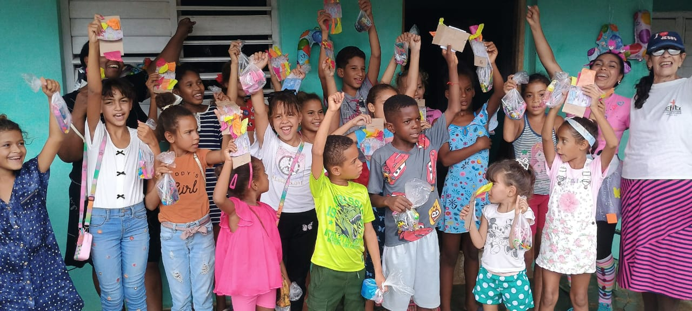

Slide 12
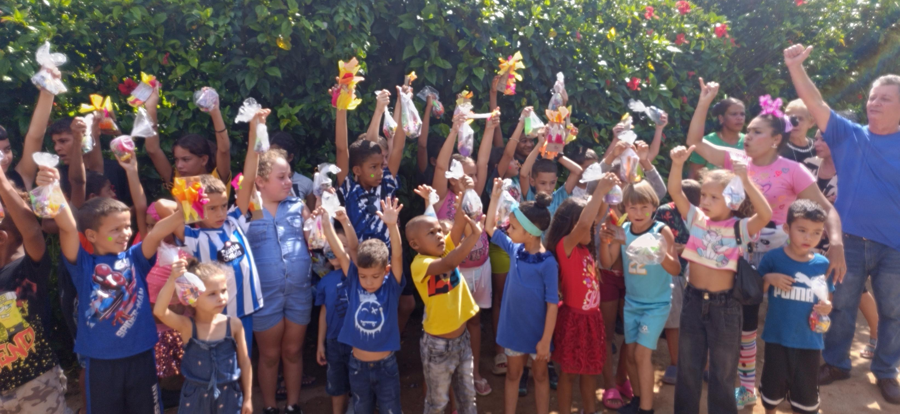
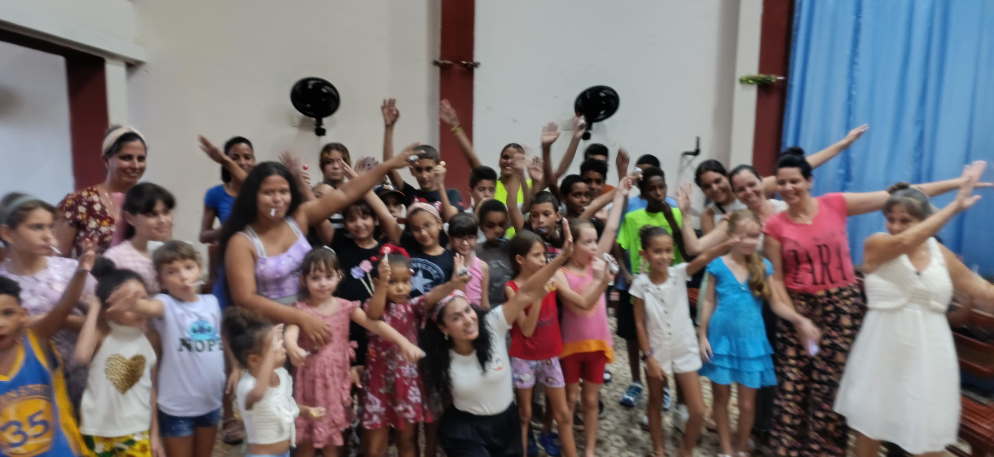
Cuba se entregaron mas de 500 regalos

Slide 13
NUEVA JERUSALEN
En el mes de diciembre se participó en las actividades navideñas realizadas en la comunidad de Nueva Jerusalén. Gracias a los libros y recursos proporcionados por la Fundación CLC, fue posible desarrollar un trabajo especial con madres cabeza de familia, brindándoles enseñanza bíblica, acompañamiento espiritual y palabras de ánimo y esperanza para sus hogares.
Se entregaron Tambien mas de 300 regalos y mercados para los adultos mayores.

Slide 14
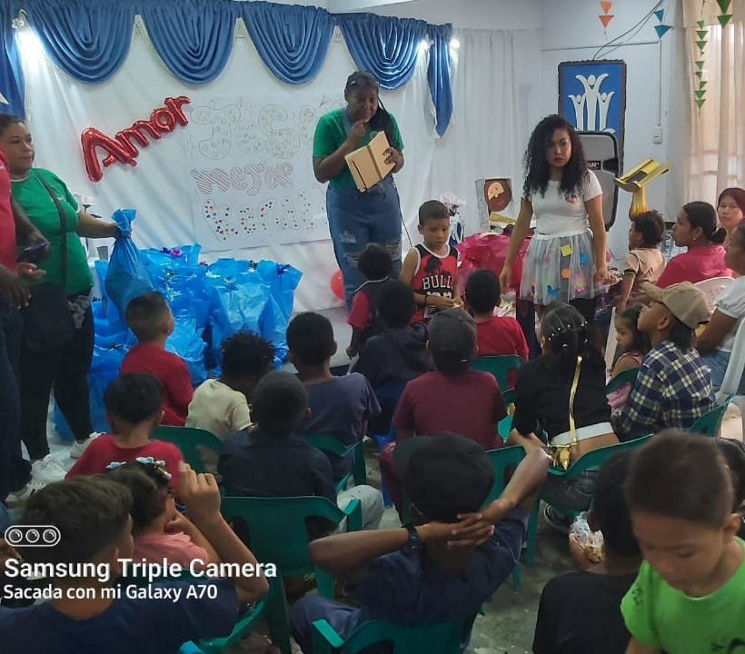
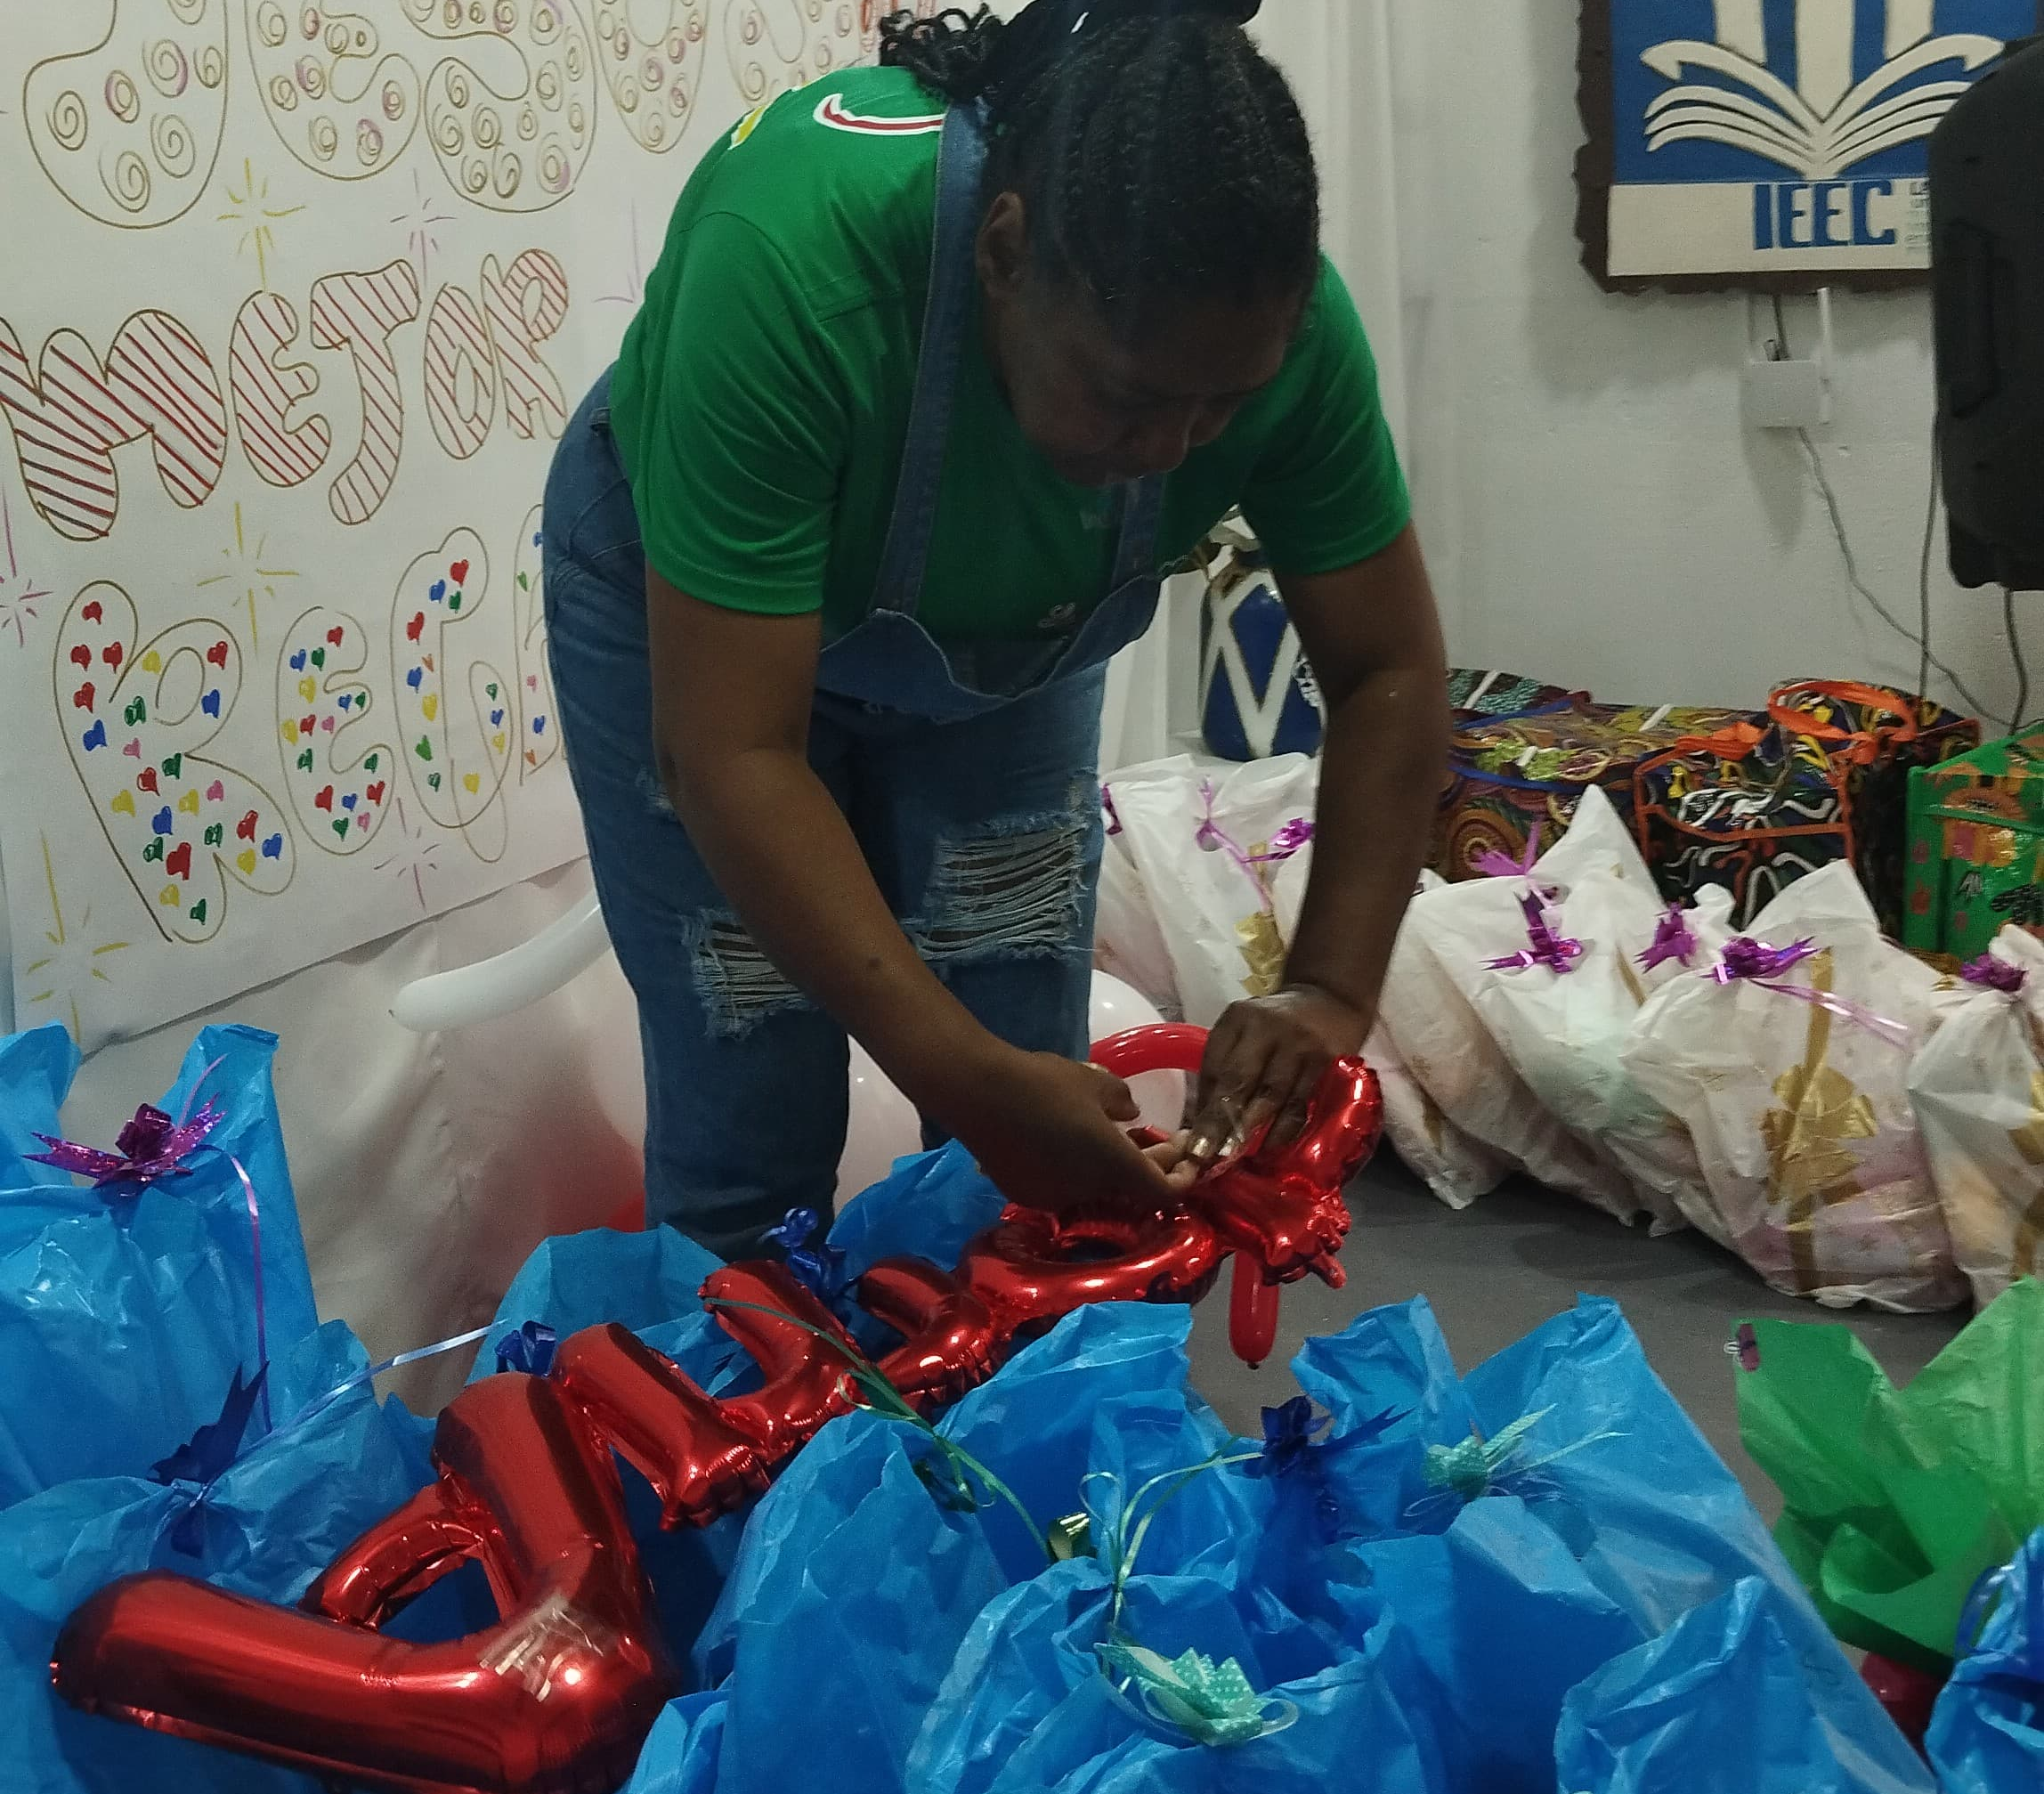
Nueva Jerusalen

Slide 15
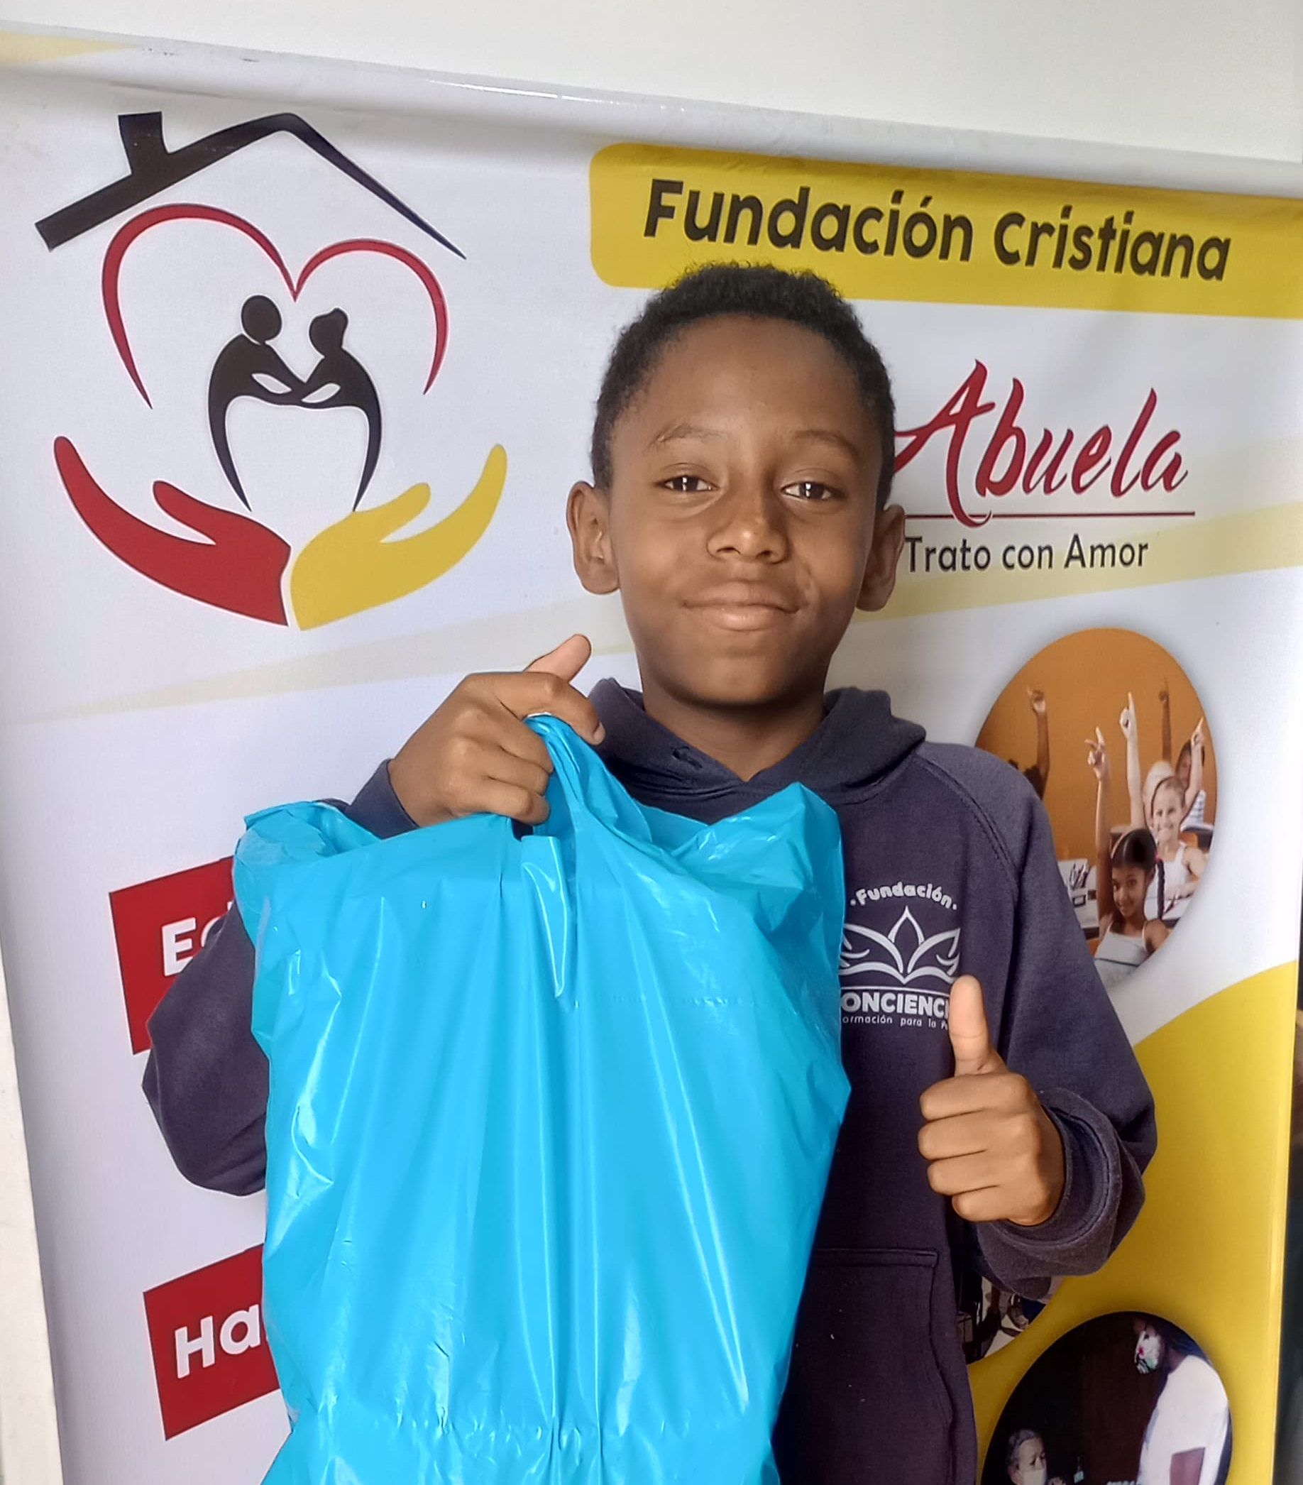
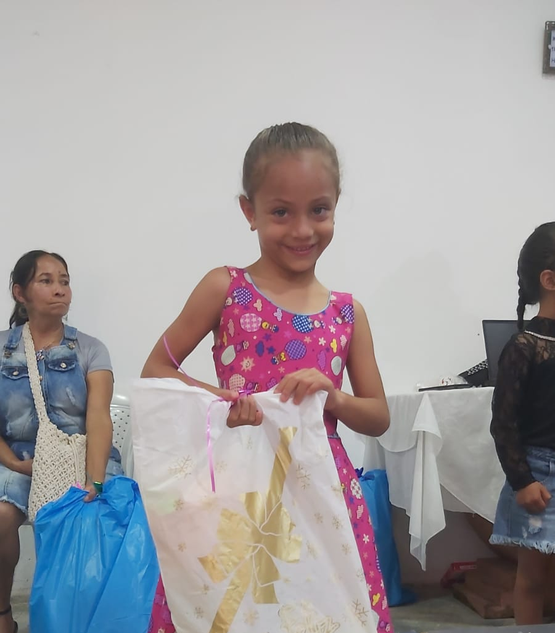
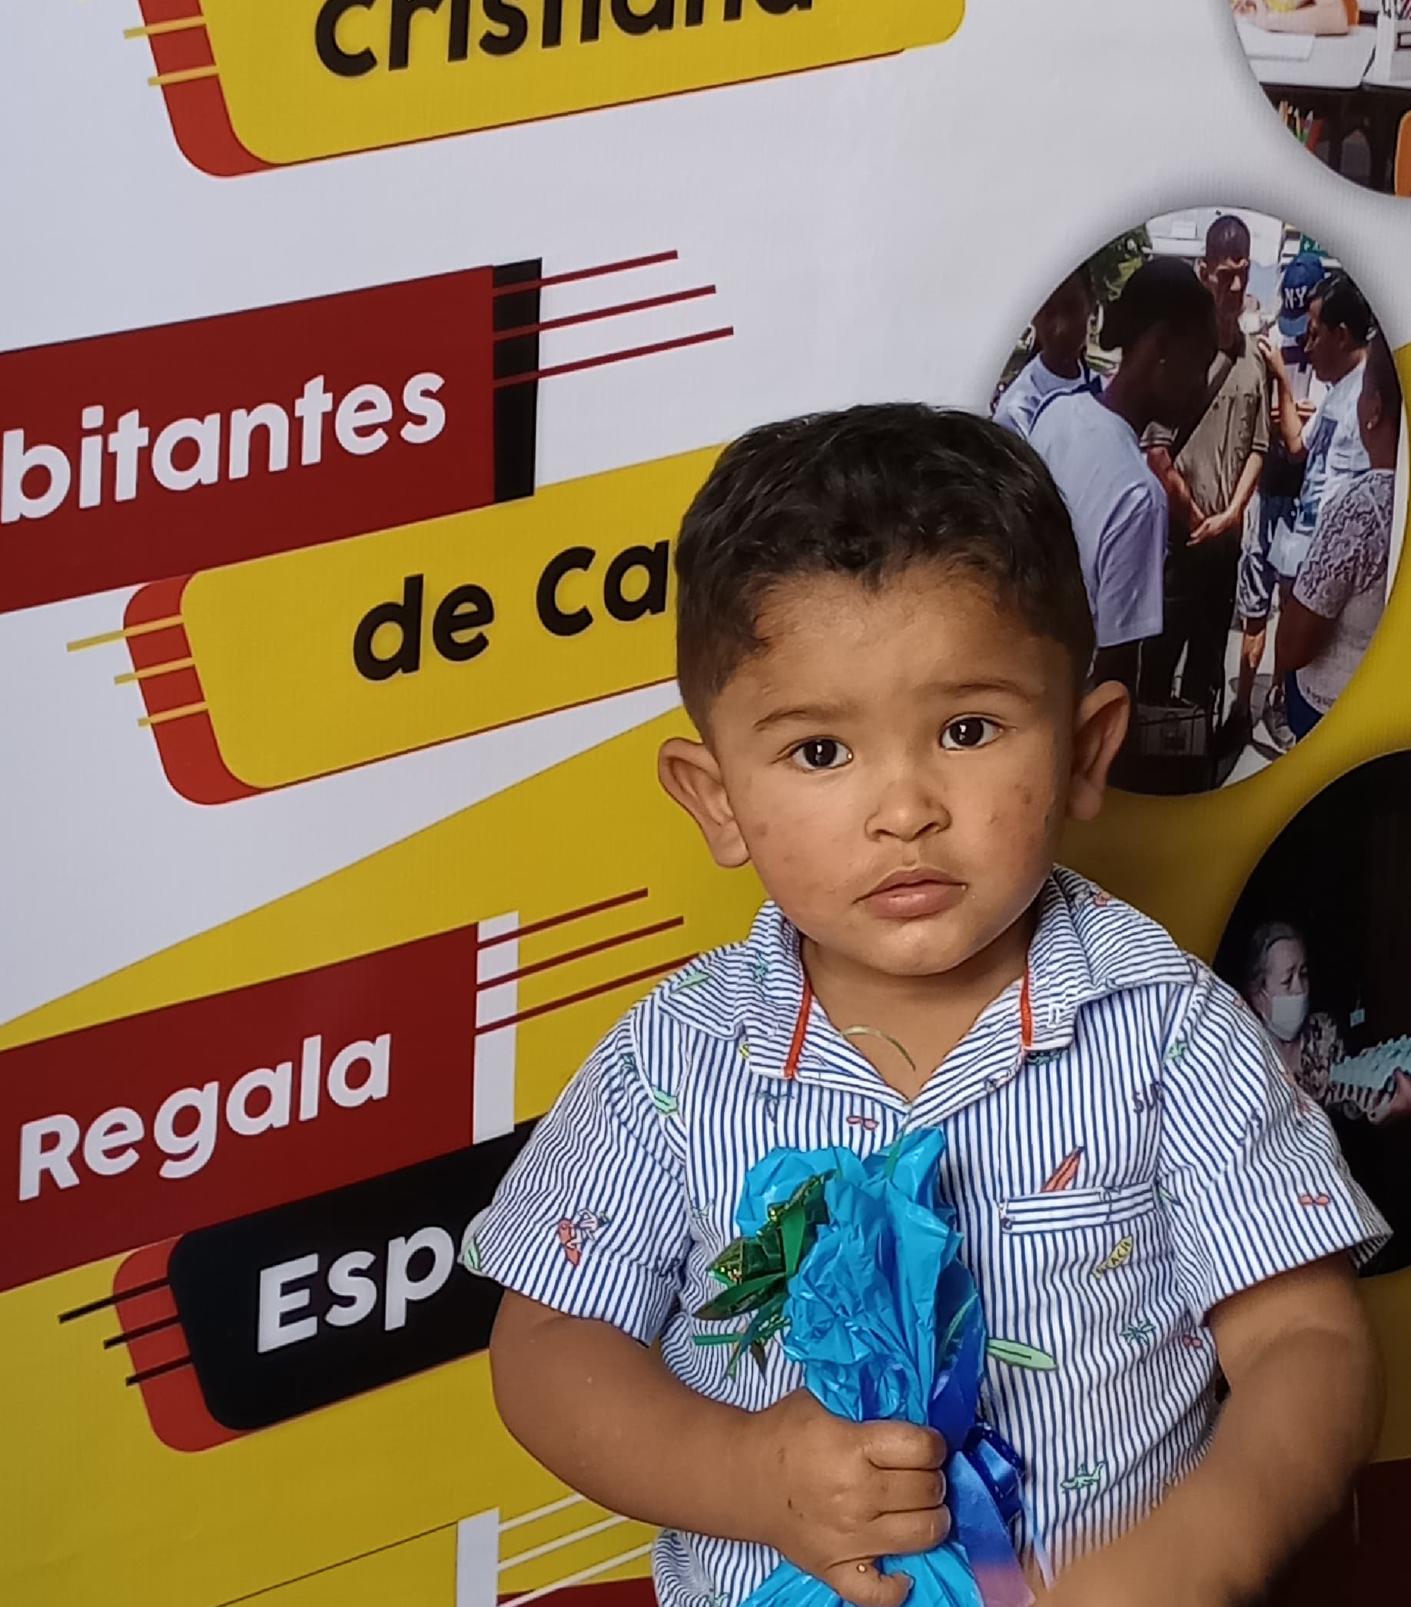
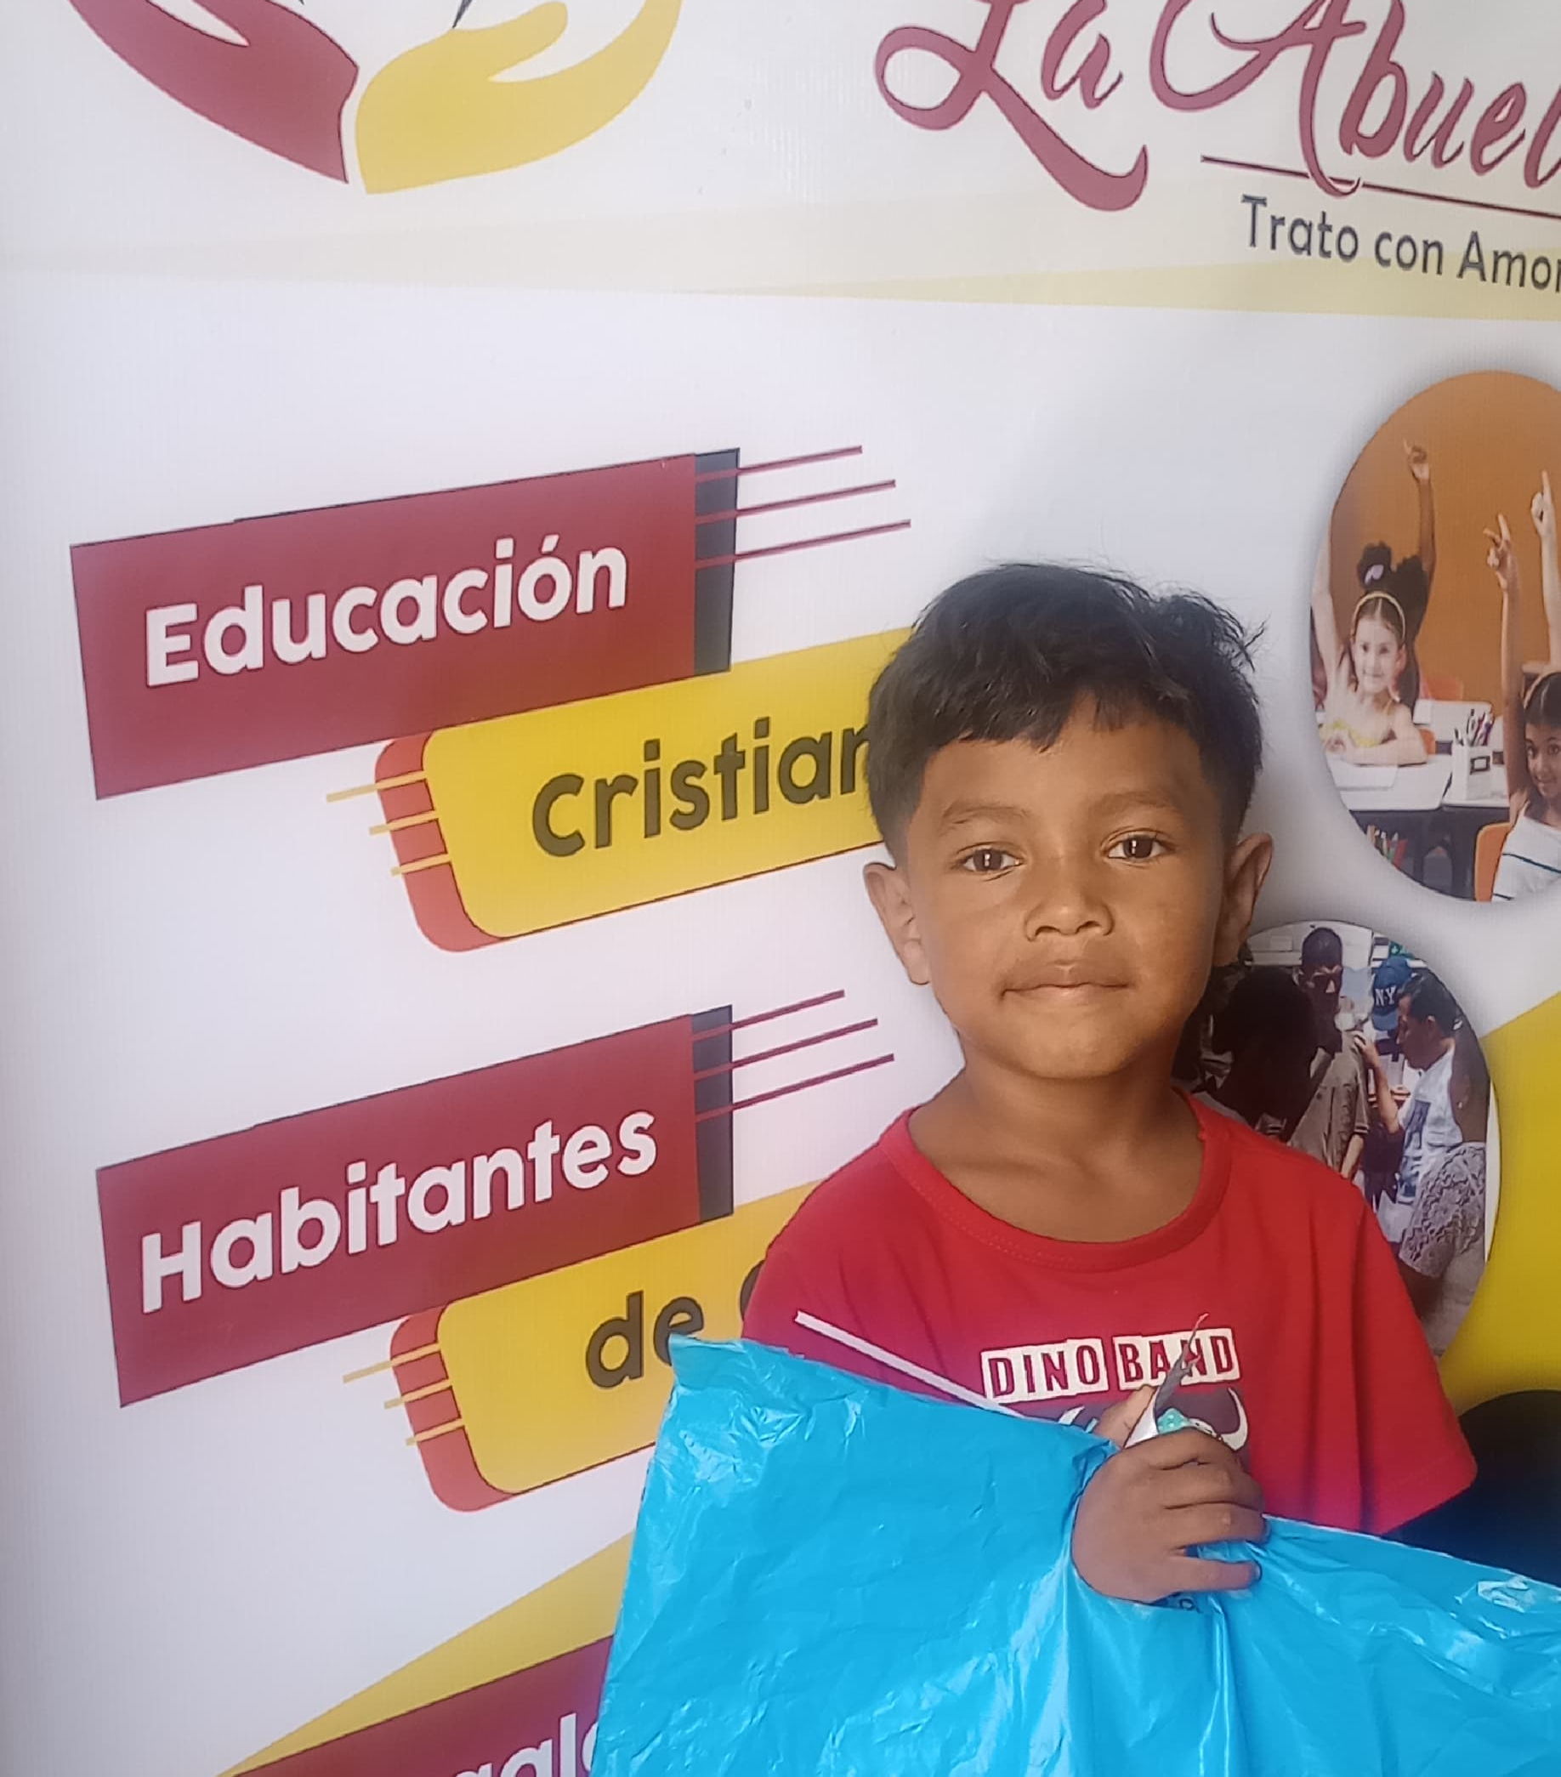
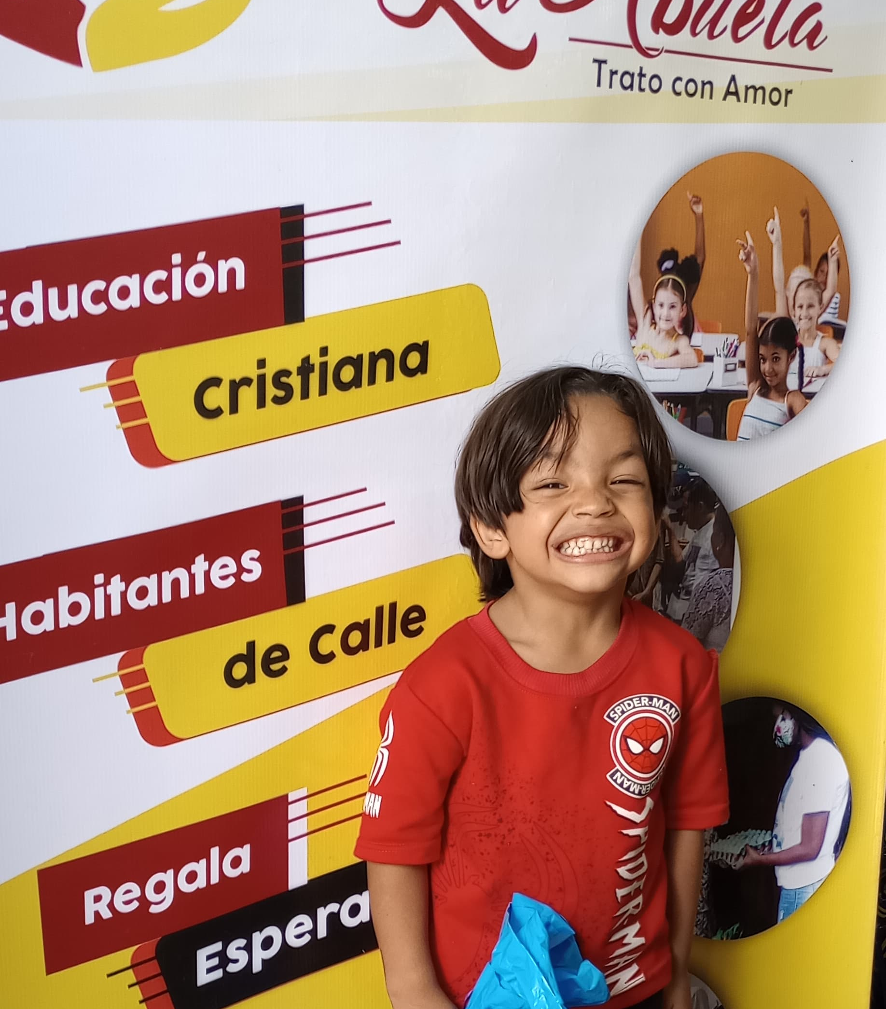
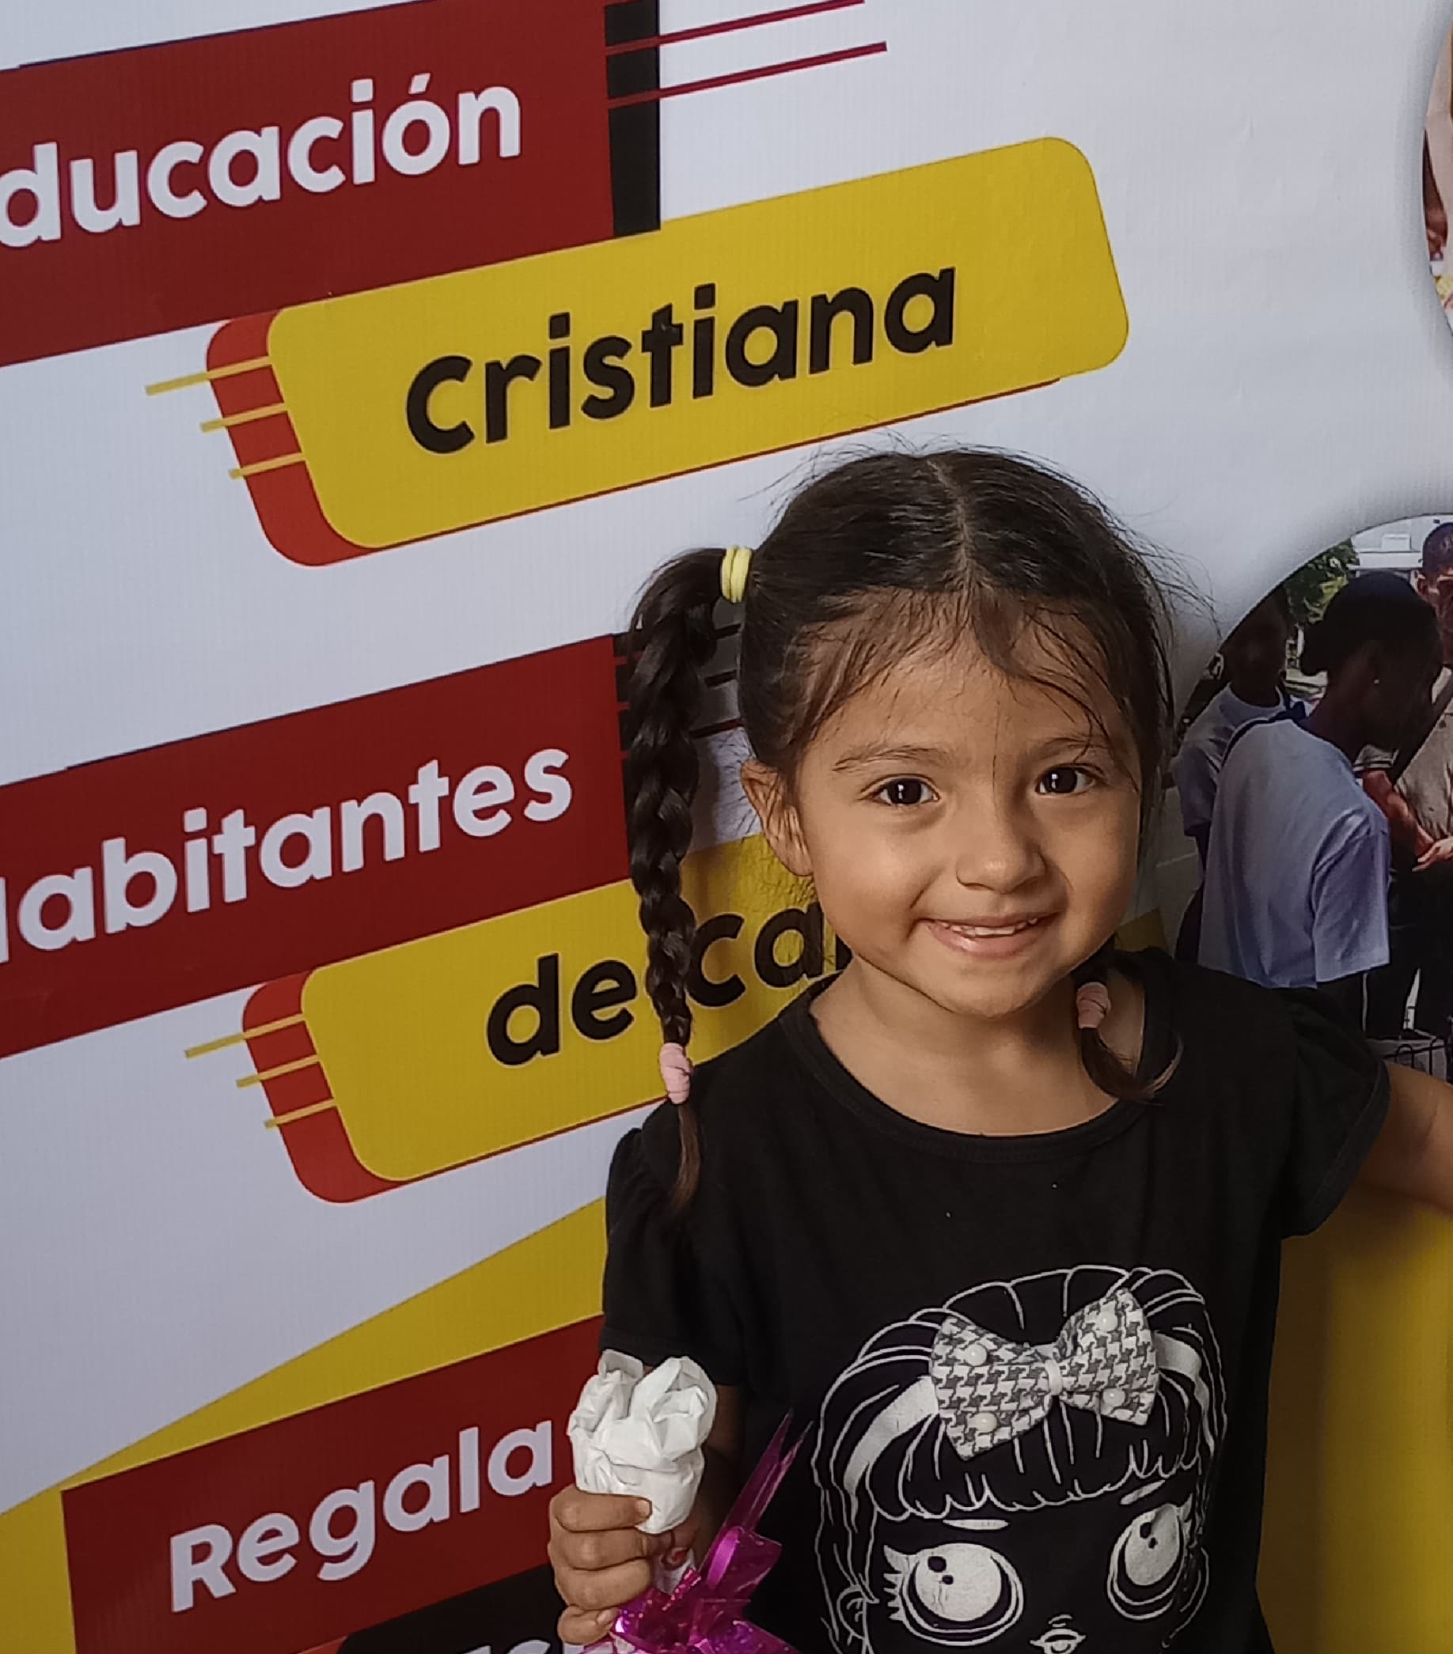
NUEVA JERUSALEN

Slide 16
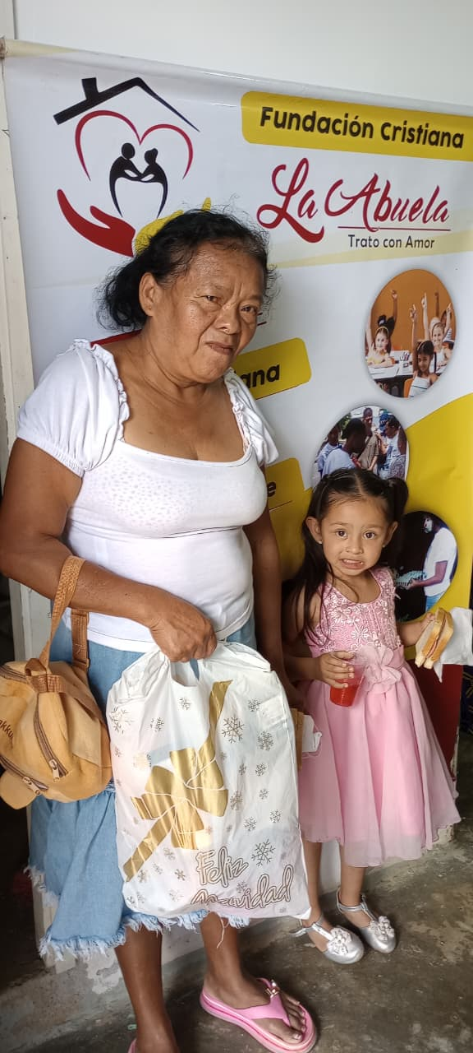
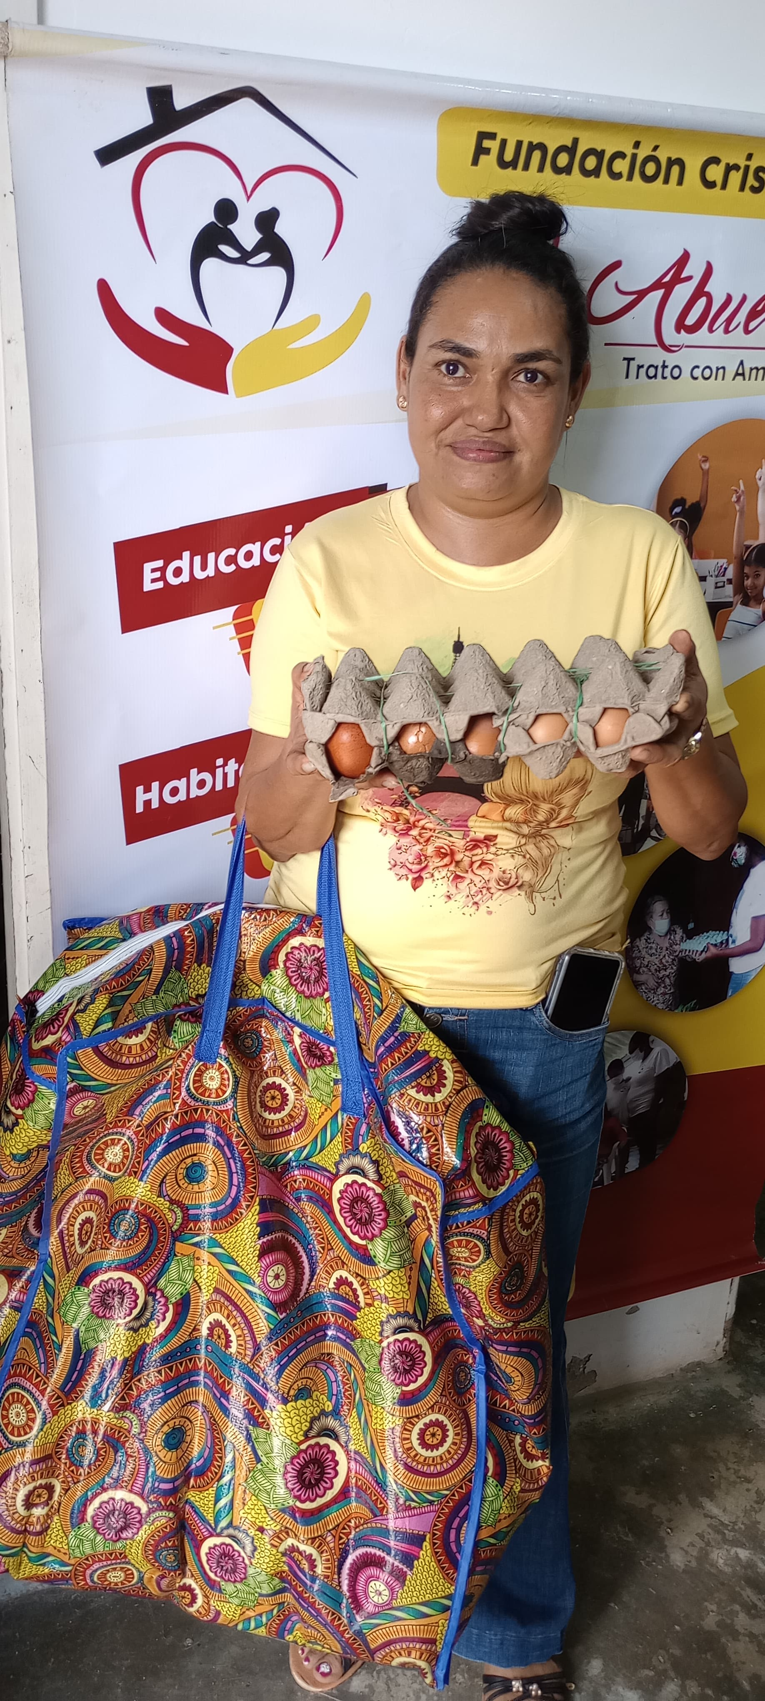
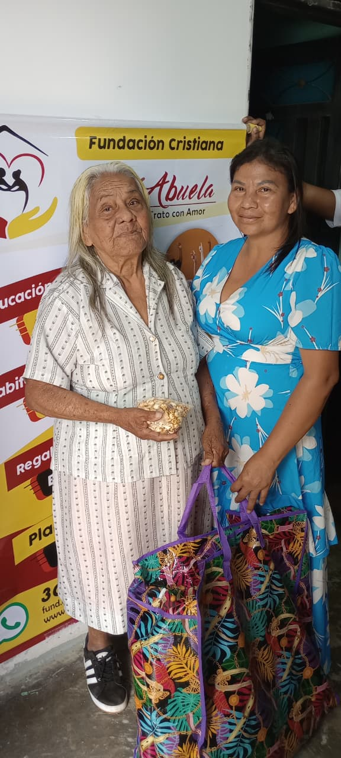
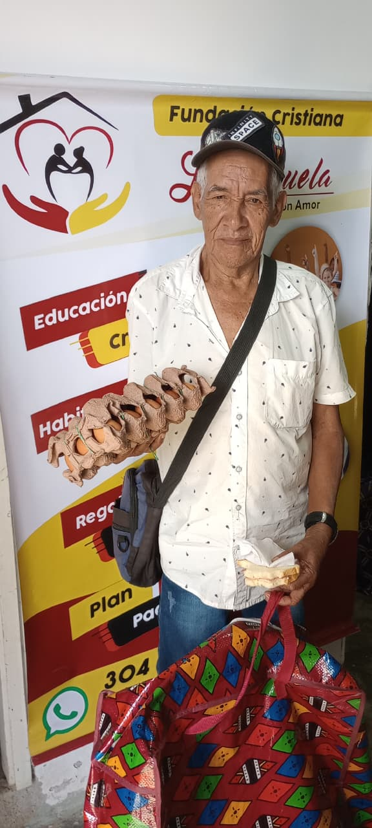
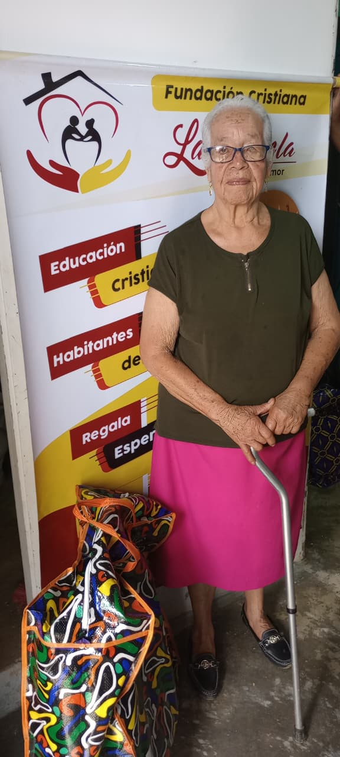
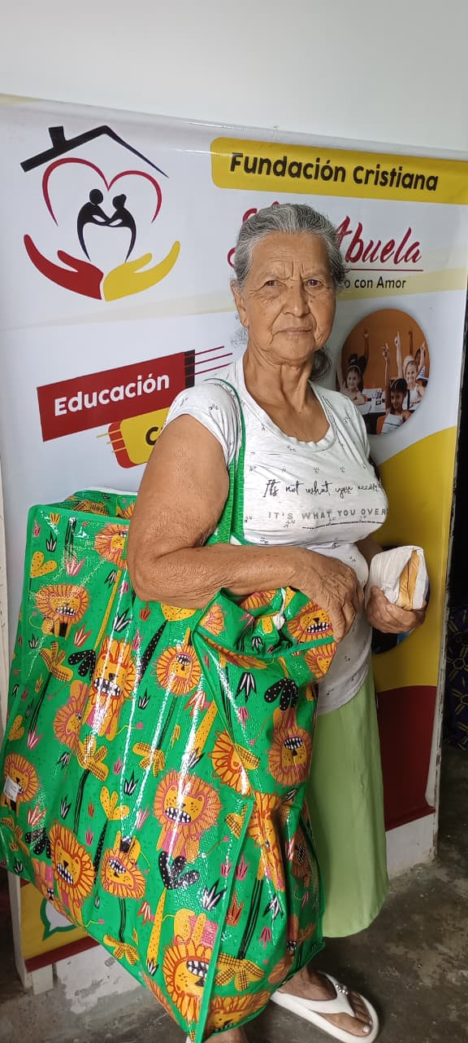
Mercados para los abuelos

Slide 17

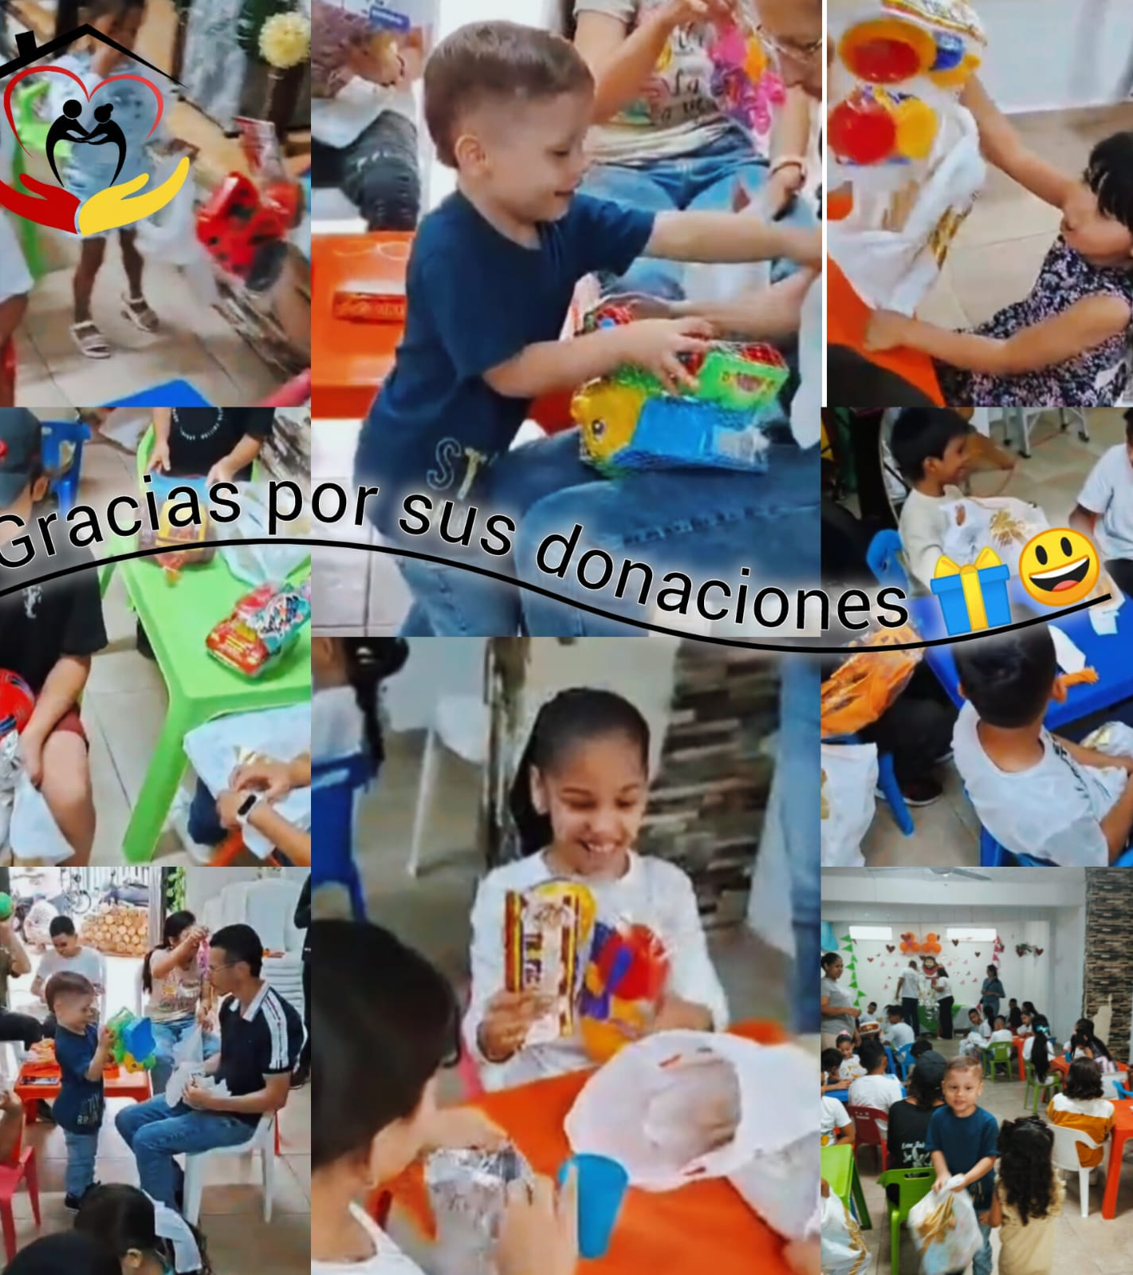
Un legado de amor y generosidad

